Slide 1
実習科目研修 クラウドコンピューティングA
AWS AIサービスAPIを使用したAIシステムの開発
第３回
Comprehend（文章から話題や感情を抽出）サービス
Forecast（予測）サービス
Lex（対話型エージェント）サービス

Slide 2









機械学習マネージドサービス
これらのマネージドサービスに ML の経験は不要。
コンピュータビジョン
チャットボット
Amazon Rekognition
Amazon Textract
Amazon Lex
音声
予測
Amazon Polly
Amazon Transcribe
Amazon Forecast
言語
レコメンデーション
Amazon Comprehend
Amazon Translate
Amazon Personalize
Notes:
AWS ではマネージド ML サービスのセットを用意しており、ML の経験がなくてもアプリケーションに統合できます。
コンピュータービジョン – Amazon Rekognition を使用すると、イメージと動画の両方で物体認識と顔認識ができます。Amazon Textract では、イメージ内のテキストを抽出できます。
音声 – Amazon Polly ではテキストの読み上げができ、Amazon Transcribe では音声をテキストに変換できます。
言語 – Amazon Comprehend では NLP を活用して、テキストに含まれるインサイトと関係を見つけることができます。Amazon Translate では、テキストをさまざまな言語に翻訳できます。
チャットボット – Amazon Lex は、音声または文字テキストを介したインタラクティブな会話アプリケーションの構築を支援するサービスです。
予測 – Amazon Forecast では機械学習を活用して、時系列データと追加の変数を組み合わせることにより予測を立てます。
レコメンデーション – Amazon Personalize は別種の機械学習サービスです。顧客別にパーソナライズされたレコメンデーションの作成に役立ちます。
以上のマネージドサービスは、懸案のドメインのさまざまな側面でトレーニングされています。プロセスを開始できるように特定のデータをご用意ください。
自分で操作する方法を学んでから、コースの後半でこれらの管理サービスの多くについて学習します。

Slide 3
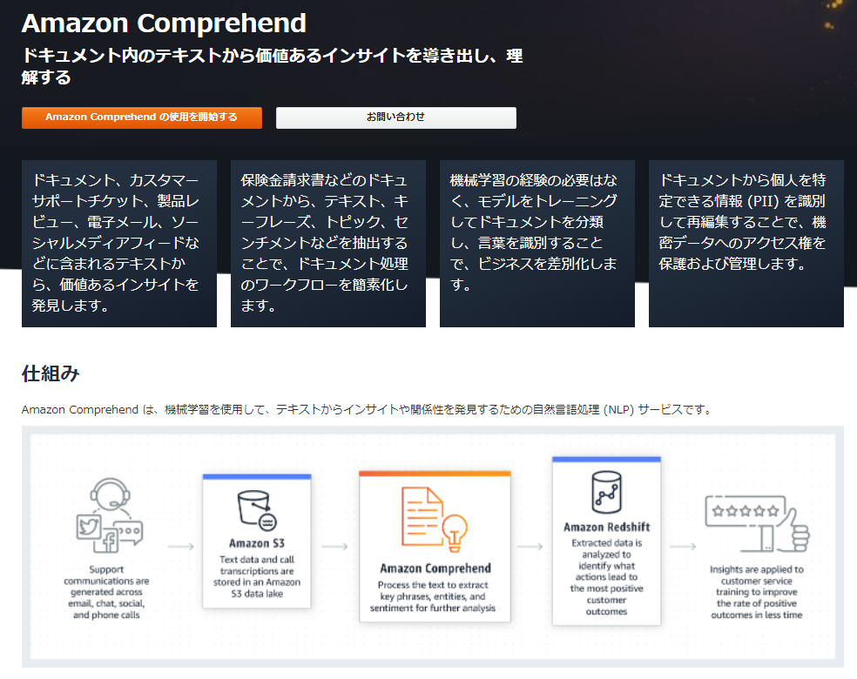
Amazon
Comprehend
サービス

Slide 4
Comprehendとは（P266～P268）
言語検出
文章がどの言語で書かれているのかを判定する
判定できる言語の種類は１００種類
感情分析
文章の話者が、どんな感情を持っているのかを推測する。
結果はポジティブ（肯定的）、ネガティブ（否定的）、ニュートラル（中立的）、ミックス（混合）の４種理
キーフレーズ
抽出
文章から「重要そうな言い回し」を抽出する。
その文章が何を話題にしているのかを、
大まかに知ることができる。
エンティティ
認識
文章から人名、地名、社名といった固有名詞や、日付などの情報を抽出する。
構文解析
文章の構文を解析する。
文章を構成する各単語について、名詞や動詞といった品詞の情報が得られる。

Slide 5
Comprehendの利用場面
多数の文章から大まかな傾向を調べたいとき役に立つ
ある商品のレビューが大量にあるときに、文章から感情を推測することによって、全体として肯定的なレビューが多いのか、否定的なレビューが多いのかを調べることができる。
Comprehendが対応する言語
言語コード | 言語名
de | ドイツ語
en | 英語
es | スペイン語
fr | フランス語
it | イタリア語
pt | ポルトガル語
ja | 日本語
zh-TW | 中国語（繁体字）
zh | 中国語（簡体字）
ko | 韓国語
hi | ヒンディー語
ar | アラビア語
👈2022年時
言語コード | 言語名
de | ドイツ語
en | 英語
es | スペイン語
fr | フランス語
it | イタリア語
pt | ポルトガル語
👆テキスト出版時

Slide 6
言語を検出する（P269～P271）
I'm looking forward to visiting Japan next summer.
（来年の夏に日本を訪れるのを楽しみにしています。）
detect_dominant_language
メソッド
{
"Languages": [
{
"LanguageCode": "en",
"Score": 0.9679933786392212
}
],
"ResponseMetadata": {
"RequestId": "71f3e3cf-17d4-4961-bd3e-8b5d08f0d607",
"HTTPStatusCode": 200,
"HTTPHeaders": {
"x-amzn-requestid": "71f3e3cf-17d4-4961-bd3e-8b5d08f0d607",
"content-type": "application/x-amz-json-1.1",
"content-length": "64",
"date": "Mon, 23 May 2022 08:31:29 GMT"
},
"RetryAttempts": 0
}
}
キー | 型 | 値の内容
Languages | 辞書のリスト | 検出した言語の一覧
LanguageCode | 文字列 | 言語コード
Score | 数値 | 検出の信頼度を表すスコア

Slide 7
文字列の言語を検出するプログラム（P270）
# 各種ライブラリーのインポート
import boto3
import json
# Comprehend サービスクライアントを作成
comprehend = boto3.client('comprehend', 'us-east-1')
# 処理対象の文字列を設定
text = "I'm looking forward to visiting Japan next summer."
# 言語を検出
result = comprehend.detect_dominant_language(Text=text)
# 結果を整形して表示
print(json.dumps(result, indent=2))
Comprehend
detect_domain_languageメソッド P271
機能：文字列の主要な言語を検出する
使い方：detect_domain_language( Text= 文字列 )
戻り値：検出した言語の情報を含む辞書

Slide 8
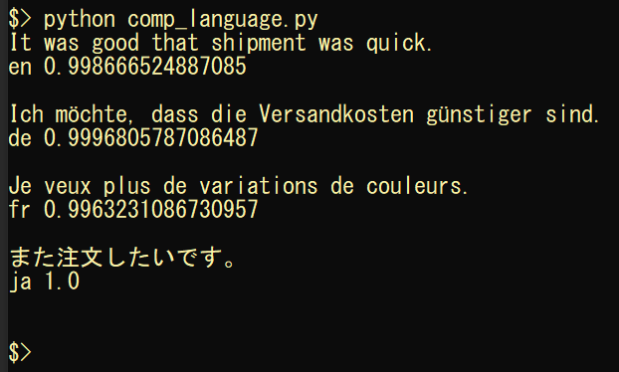
CSVファイルの言語を検出する（P272～P274）
CSVファイル（comp_language.csv）
20200105,"Bear","It was good that shipment was quick."
20200216,"Bär","Ich möchte, dass die Versandkosten günstiger sind."
20200327,"Ours","Je veux plus de variations de couleurs."
20200408,"クマ","また注文したいです。"
detect_dominant_language
メソッド

Slide 9
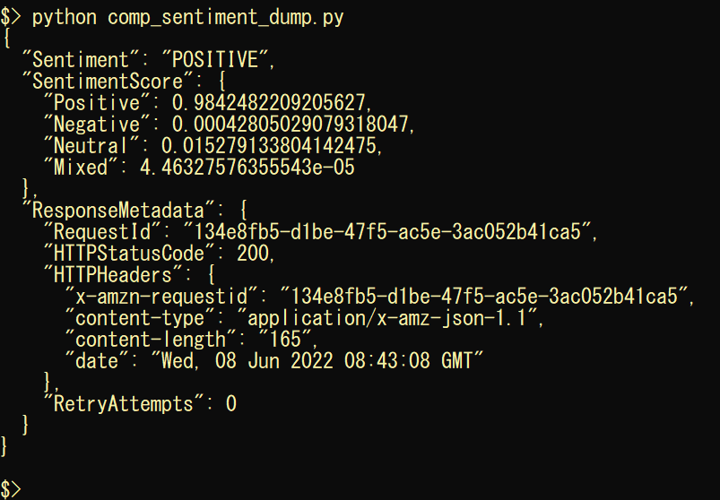
感情を分析する（P275～P277）
I'm looking forward to visiting Japan next summer.
（来年の夏に日本を訪れるのを楽しみにしています。）
detect_sentiment
メソッド
分析した感情の情報
キー | 型 | 値の内容
Sentiment | 文字列 | 推測した感情
SentimentScore | 辞書 | 感情ごとのスコアのリスト
Positive | 数値 | 肯定的な感情のスコア
Negative | 数値 | 否定的な感情のスコア
Neutral | 数値 | 中立的な感情のスコア
Mixed | 数値 | 混じった感情のスコア

Slide 10
文字列の感情を分析するプログラム（P276～P277）comp_sentiment_dump.py
# 各種ライブラリのインポート
import boto3
import json
# Comprehendサービスクライアントを作成
comprehend = boto3.client('comprehend', 'us-east-1')
# 処理対象の文字列
text = "I'm looking forward to visiting Japan next summer."
# 感情を分析
result = comprehend.detect_sentiment(Text=text, LanguageCode='en')
# 結果を整形して表示
print(json.dumps(result, indent=2))
Comprehend
detect_sentimentメソッド P277
機能：文字列の感情を分析する
使い方：detect_sentiment(
Text= 文字列,
LanguageCode＝言語コード )
戻り値：分析した言語の情報を含む辞書

Slide 11
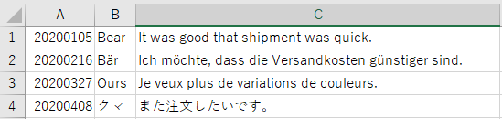
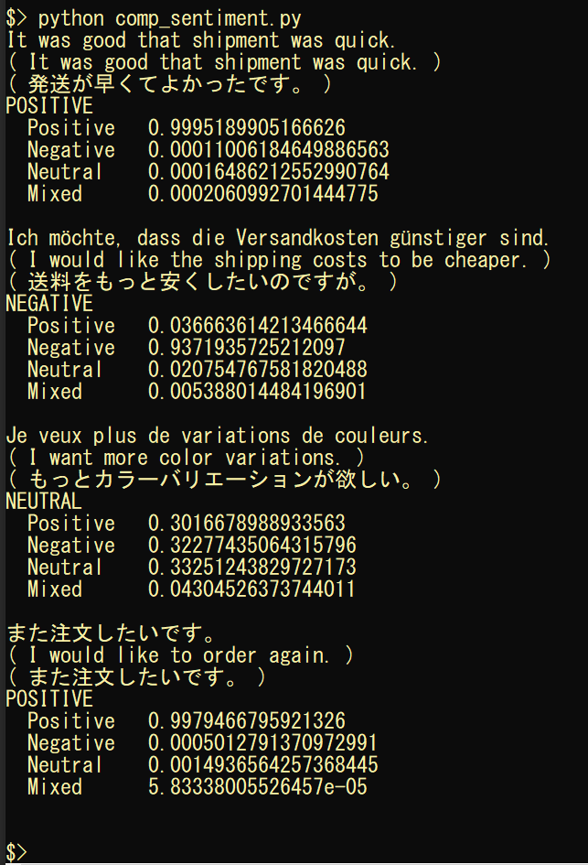
CSVファイルの感情を分析する（P278～P281）
detect_sentiment
メソッド
translate_text
メソッド

Slide 12
CSVファイルの感情を分析するプログラム（P279～P281）comp_sentiment.py
# boto3インポート
import boto3
# csvインポート
import csv
# リージョンを設定
region = 'us-east-1'
# Translateサービスクライアントを生成
translate = boto3.client('translate', region)
# Comprehendサービスクライアントを生成
comprehend = boto3.client('comprehend', region)
# CSVファイルの読み込み
with open('comp_sentiment.csv', 'r', encoding='utf-8') as file:
# 行単位で読み込む
for row in csv.reader(file):
# ３列目の文字列を英語に翻訳
result_en = translate.translate_text(
Text=row[2],
SourceLanguageCode='auto',
TargetLanguageCode='en')
# ３列目の文字列を日本語に翻訳
result_ja = translate.translate_text(
Text=row[2],
SourceLanguageCode='auto',
TargetLanguageCode='ja')
# 英語に翻訳された列の文字列の感情を分析
result_comp = comprehend.detect_sentiment(
Text=result_en['TranslatedText'],
LanguageCode='en')
# 原文を表示
print(row[2])
# 翻訳された英文を表示
print('(', result_en['TranslatedText'], ')')
# 翻訳された日本文を表示
print('(', result_ja['TranslatedText'], ')')
# 感情を表示
print(result_comp['Sentiment'])
# 各感情の情報を取得
for key, value in result_comp['SentimentScore'].items():
# 各感情の名前とスコアを表示
print(' {:10} {}'.format(key, value))
print() # 改行

Slide 13
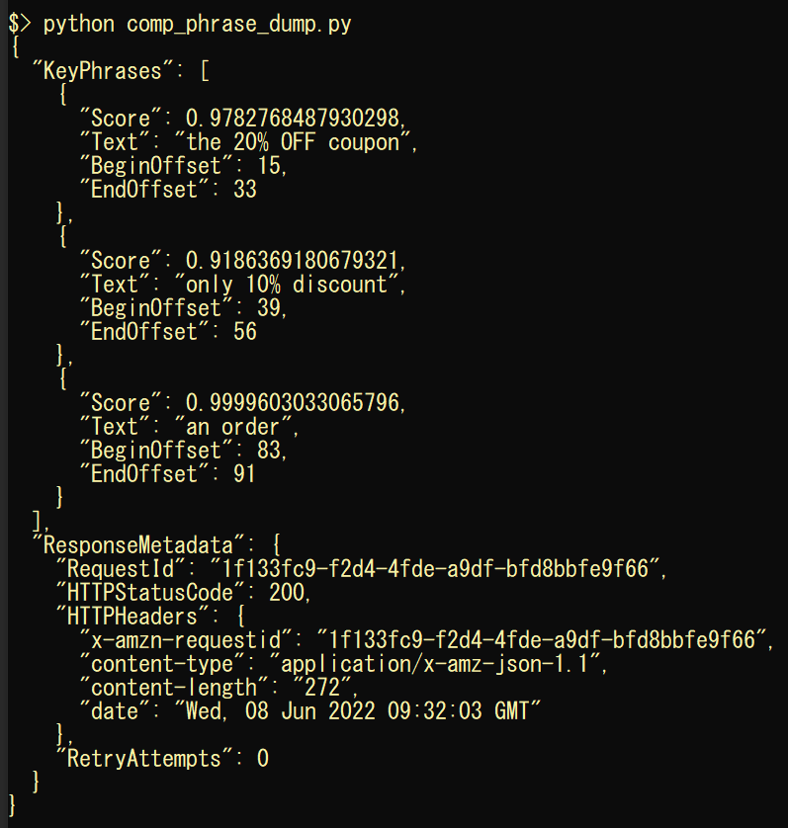
キーフレーズを抽出する（P282～P284）
I tried to use the 20% OFF coupon, \
but only 10% discount and I was unable to place an order.
（20%のクーポンを使用しようとしたのですが、10%しか割引がならず、注文できませんでした。）
detect_key_phrases
メソッド
抽出したキーフレーズの情報
キー | 型 | 値の内容
Keyphrases | 文字列 | キーフレーズのリスト
Score | 辞書 | 検出の信頼度を表すスコア
Text | 数値 | キーフレーズの文字列
BiginOffset | 数値 | 文字列内のキーフレーズの開始位置
EndOffset | 数値 | 文字列内のキーフレーズの終了位置

Slide 14
キーフレーズを抽出するプログラム（P284）comp_phrase_dump.py
# boto3インポート
import boto3
# jsonインポート
import json
# Comporehendサービスクライアントを生成
comprehend = boto3.client('comprehend', 'us-east-1')
# 処理対象の文字列
text = "I tried to use the 20% OFF coupon, \
but only 10% discount and I was unable to place an order."
# キーフレーズを抽出
result = comprehend.detect_key_phrases(Text=text, LanguageCode='en')
# 結果をJSON形式に整形して表示
print(json.dumps(result, indent=2))
Comprehend
detect_key_phrasesメソッド P284
機能：文字列のキーフレーズを抽出する
使い方：detect_key_phrases(
Text= 文字列,
LanguageCode＝言語コード )
戻り値：抽出したキーフレーズの情報を含む辞書

Slide 15
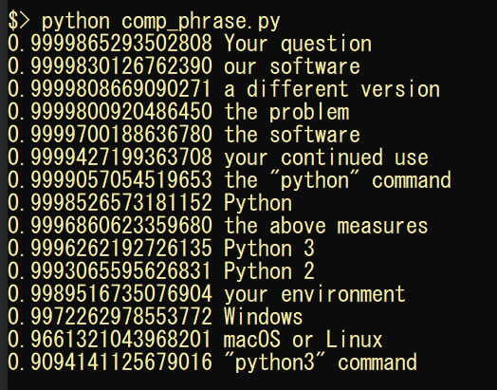
テキストファイルのキーフレーズを抽出する（P285～P288）
Thank you for using our software.
Your question is probably due to a different version of Python.
Is your environment Windows or macOS or Linux?
Use the "python" command on Windows or "python3" command on macOS or Linux.
If you use the "python" command on macOS or Linux, the software may not work as expected because Python 2 starts instead of Python 3.
I hope the above measures solve the problem.
Thank you for your continued use of our software.
HigPen Works
detect_key_phrases
メソッド

Slide 16
テキストファイルのキーフレーズを抽出するプログラム（P286～P287）comp_phrase.py
# boto3 のインポート
import boto3
# Comprehendサービスクライアントを作成
comprehend = boto3.client('comprehend', 'us-east-1')
# テキストファイルを開く
with open('comp_phrase.txt', 'r', encoding='utf-8') as file:
# 文章からキーフレーズを抽出
result = comprehend.detect_key_phrases(
Text=file.read(),
LanguageCode='en'
)
# レポート作成用の辞書を初期化
report = {}
# キーフレーズを順番に処理
for phrase in result['KeyPhrases']:
# 文字列とスコアを取得
text, score = phrase['Text'], phrase['Score']
# レポートにスコアと文字列を登録
report[text] = '{:<018} {}'.format(score, text)
# レポートをソートしてから表示
for line in sorted(report.values(), reverse=True):
print(line)

Slide 17
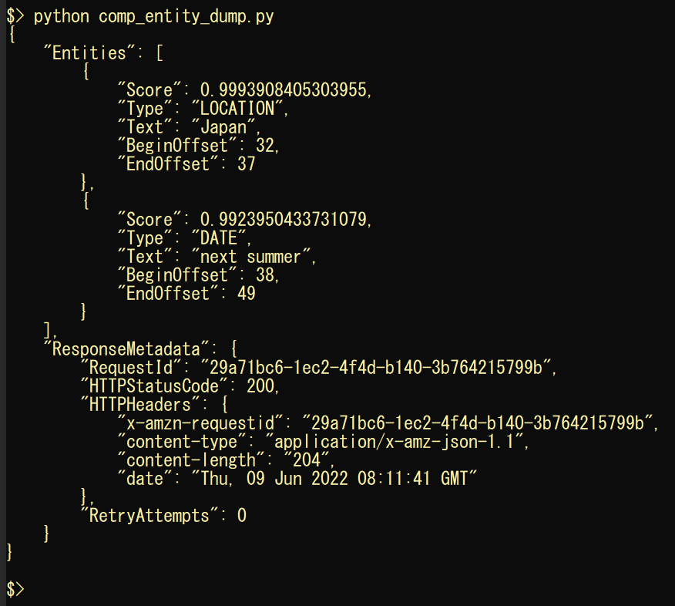
エンティティを認識する（P289～P293）
I'm looking forward to visiting Japan next summer.
（来年の夏に日本を訪れるのを楽しみにしています。）
detect_entities
メソッド
認識したエンティティの情報
キー | 型 | 値の内容
Entities | 辞書のリスト | エンティティのリスト
Score | 数値 | 検出の信頼度を表すスコア
Type | 文字列 | エンティティのタイプ
Text | 文字列 | エンティティの文字列
BeginOffset | 整数 | 文字列内のエンティティの開始位置
EndOffset | 整数 | 文字列内のエンティティの終了位置

Slide 18
文字列内のエンティティを認識するプログラム（P286～P287）comp_entity_dump.py
# boto3インポート
import boto3
# jsonインポート
import json
# comprehendサービスクライアントを生成
comprehend = boto3.client('comprehend', 'us-east-1')
# エンティティ認識対象文字列の初期化
text = "I'm looking forward to visiting Japan next summer."
# エンティティを認識
result = comprehend.detect_entities(Text=text, LanguageCode='en')
# 結果をJSON形式で整形表示
print(json.dumps(result, indent=4))
エンティティのタイプ
タイプ名 | 意味
COMMERCIAL＿ITEM | ブランド商品
DATE | 日付、時刻
EVENT | イベント（祭り、コンサート、選挙など）
LOCATION | 場所（国、都市、湖、建物など）
PERSON | 人（個人、グループ、ニックネーム、架空のキャラクター
ORGANIZATION | 組織
QUANTITY | 数量（金額、パーセンテージ、数値、バイト数など）
TITLE | タイトル（映画、本、歌など）
OTHER | その他（上記のカテゴリに入らないもの）
Comprehend
detect_entitiesメソッド P291
機能：文字列内のエンティティを認識する
使い方：detect_entities( Text= 文字列, LanguageCode＝言語コード )
戻り値：認識したエンティティの情報を含む辞書

Slide 19
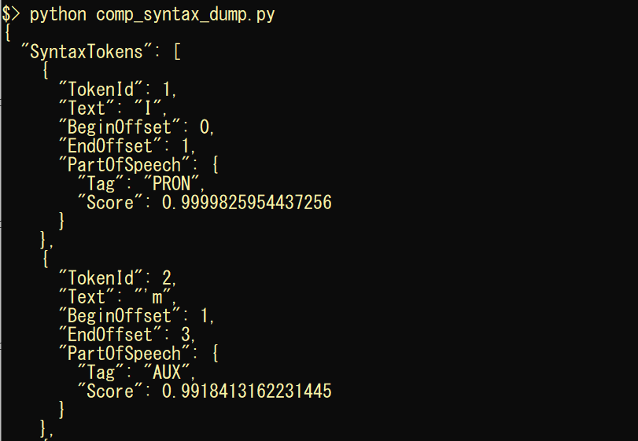
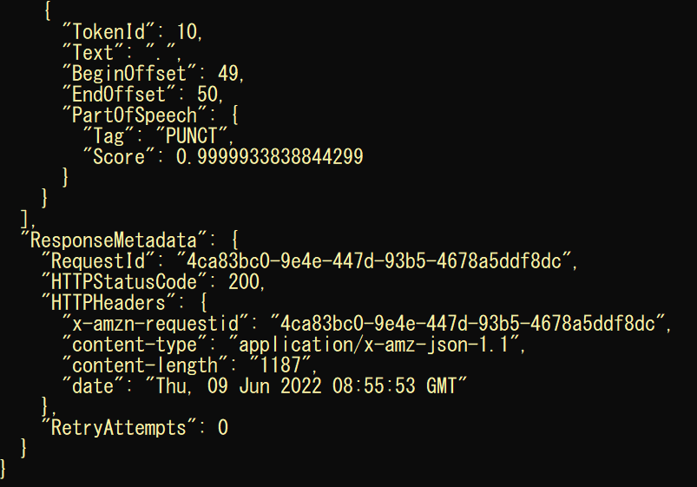
構文を解析する（P294～P298）
I'm looking forward to visiting Japan next summer.
（来年の夏に日本を訪れるのを楽しみにしています。）
detect_syntax
メソッド
構文解析の情報（アルファベット順）
キー | 型 | 値の内容
SyntaxTokens | 辞書のリスト | トークンのリスト
TokenID | 整数 | トークンのID
Text | 文字列 | トークンの文字列
BeginOffset | 整数 | 文字列内のトークンの開始位置
EndOffset | 整数 | 文字列内のトークンの終了位置
PartOfSpeech | 辞書 | 品詞
Tag | 文字列 | 品詞を識別するタグ
Score | 数値 | 品詞の判定の信頼度を表すスコア

Slide 20
文字列の構文を解析するプログラム（P296）comp_syntax_dump.py
# boto3インポート
import boto3
# jsonインポート
import json
# comprehendサービスクライアントを生成
comprehend = boto3.client('comprehend', 'us-east-1')
# 構文解析対象文字列の初期化
text = "I'm looking forward to visiting Japan next summer."
# 構文を解析
result = comprehend.detect_syntax(Text=text, LanguageCode='en')
# 結果を整形して表示
print(json.dumps(result, indent=2))
Comprehend
detect_syntaxメソッド P296
機能：文字列の構文を解析する
使い方：detect_sysntax( Text= 文字列, LanguageCode＝言語コード )
戻り値：構文解析の情報を含む辞書

Slide 21
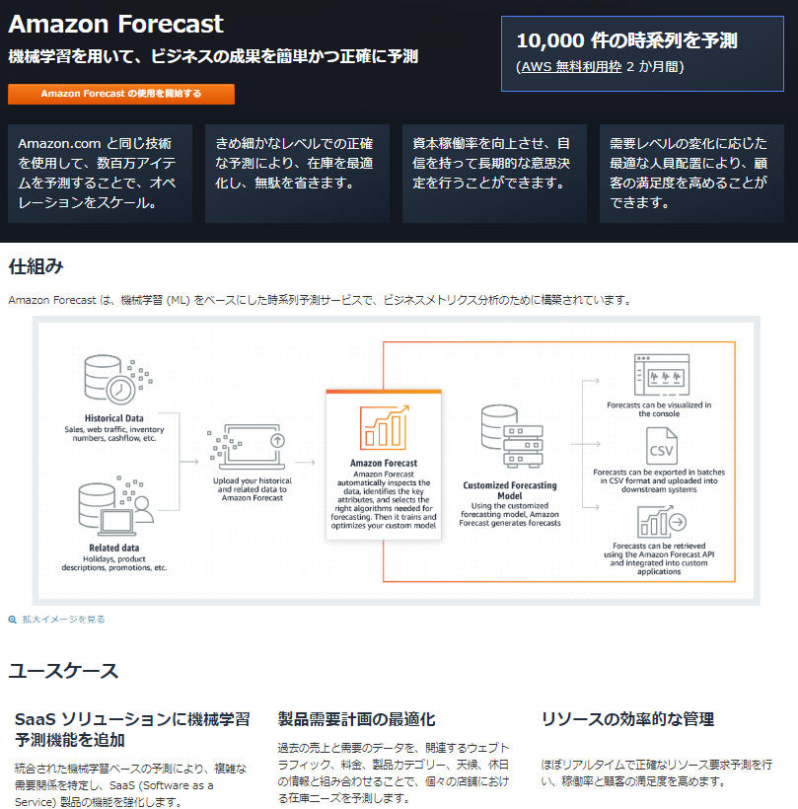
Amazon
Forecast
サービス

Slide 22
Forecastとは（P356～P358）
時系列データ（時間とともに変化する値の集まり）に関して
過去の値から未来の値を予測するAIサービス
（１）データの登録
過去の値をForecastに登録する。このデータを「データセット」と呼ぶ。
（２）予測子の作成
データセットを使った機械学習を行い、予測子を構築する。
予測を行うための仕組みを予測子と呼ぶ。
（３）予測の取得
予測子を使って予測した、未来の値を取得する

Slide 23
使用するデータ（P359～P360）
Forecastに登録するデータは、CSV形式のデータ
CSVの各行は以下の構成になっている必要がある
タイムスタンプ（timestamp）, 数値（target_value）, アイテム（item_id）
データの意味
「タイムスタンプ」における、「アイテム」の「数値」。
Forecastが予測するのはこの数値の部分
Forecastは以下のドメイン（Domain）に対応した予測を行う
本書で使用するデータ
CUSTOMドメインデータの予測
1970年から2018年までのデータのを学習して
2019年の月別平均気温を予測させる
1970-01-01 00:00:00,4.5,Tokyo
1970-01-01 00:00:00,4.8,Osaka
1970-02-01 00:00:00,6.0,Tokyo
1970-02-01 00:00:00,6.1,Osaka
1970-03-01 00:00:00,5.5,Tokyo
ドメイン名 | 用途
CUSTOM | 下記以外の時系列データを予測
EC2 CAPACITY | EC2の容量を予測
INVENTORY_PLANNING | 原材料の需要を予測
METRICS | 収益や売り上げを予測
RETAIL | 小売の需要を予測
WEB_TRAFFIC | Webのアクセス数を予測
WORK＿FORCE | 労働力の需要を予測
2018-10-01 00:00:00,19.7,Osaka
2018-11-01 00:00:00,14.0,Tokyo
2018-11-01 00:00:00,14.6,Osaka
2018-12-01 00:00:00,8.3,Tokyo
2018-12-01 00:00:00,9.4,Osaka

Slide 24
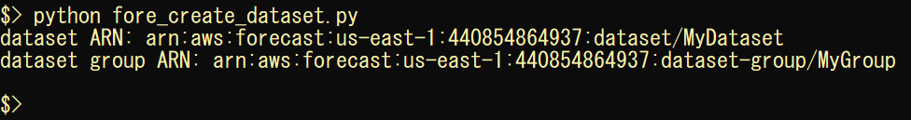
データを登録する（P361～P364）
fore_create_dataset.py
# boto3インポート
import boto3
# jsonインポート
import json
# forecastサービスクライアントを作成
forecast = boto3.client('forecast')
# スキーマ定義
schema_json = {
"Attributes": [
# タイムスタンプ
{
"AttributeName": "timestamp",
"AttributeType": "timestamp"
},
# 数値
{
"AttributeName": "target_value",
"AttributeType": "float"
},
# アイテム
{
"AttributeName": "item_id",
"AttributeType": "string"
}
]
}
# データセットを作成
dataset_arn = forecast.create_dataset(
Domain='CUSTOM', DatasetType='TARGET_TIME_SERIES',
DatasetName='MyDataset', DataFrequency='M',
Schema=schema_json)['DatasetArn']
print('dataset ARN:', dataset_arn)
# データセットグループを作成
group_arn = forecast.create_dataset_group(
DatasetGroupName='MyGroup', Domain='CUSTOM',
DatasetArns=[dataset_arn])['DatasetGroupArn']
print('dataset group ARN:', group_arn)
（１）データセットの作成
➀Forecast上にデータセットを作成する
➁データ構造を定義するスキーマを設定する
（２）データセットグループの作成
実行結果

Slide 25
Forecast
create_datasetメソッド P363
機能：データセットを作成する
使い方：create_dataset(
Domain=ドメイン,
DatasetType＝データセットのタイプ,
DatasetName=データセット名 ,
DataFrequency=時系列データの頻度,
Schema=スキーマのJSON)
戻り値：作成したデータセットのARNを含む辞書
データセットのタイプ（DatasetType）
値 | 意味
'TARGET_TIME_SERIES' | 予測の対象となる時系列データ
'RELATED_TIME_SERIES' | 関連する時系列データ
'ITEM_METADATA' | アイテムに関するデータ
Forecast
create_dataset_groupメソッド P364
機能：データセットを作成する
使い方：create_dataset_group(
DatasetGroupName=グループ名,
Domain=ドメイン,
DatasetArns=[データセットのARN])
戻り値：作成したデータセットグループのARNを含む辞書
時系列データの頻度（DataFrequency）
値 | 意味
’Y' | 年（Year）
'M' | 月（Month）
'W' | 週（Week）
'D' | 日（Day）
'H' | 時（Hour）
'30min' | 30分（30minutes）
'15min' | 15分（15minutes）
'10min' | 10分（10minutes）
'5min' | 5分（5minutes）
'1min' | 1分（1minutes）

Slide 26
ロールを作成する（P365～P367）
時系列データの取り込み手順
（１）ロールの作成
Forecastに対して、S3にアクセスする許可を与える。
IAMを使ってロールを作成する。
（２）S3へのアップロード
S3上にデータをアップロードする
（３）データの取り込み
S3上にアップロードしたデータを、Forecastに取り込む

Slide 27
ロールを作成するプログラム（P365～P367）
# boto3インポート
import boto3
# jsonインポート
import json
# IAMサービスクライアントを作成
iam = boto3.client('iam')
# ロールの定義
role_json = {
"Version": "2012-10-17",
"Statement": [
{
"Effect": "Allow",
"Principal": {
"Service": "forecast.amazonaws.com"
},
"Action": "sts:AssumeRole"
}
]
}
# ロールの作成
role = iam.create_role(
RoleName='ForecastRole',
AssumeRolePolicyDocument=json.dumps(role_json))
print('role ARN:', role['Role']['Arn'])
# ポリシーの定義
policy_json = {
"Version": "2012-10-17",
"Statement": [
{
"Action": [
"s3:Get*",
"s3:List*",
"s3:PutObject"
],
"Effect":"Allow",
"Resource":[
"arn:aws:s3:::*"
]
}
]
}
# ポリシーを作成
policy = iam.create_policy(
PolicyName='ForecastPolicy',
PolicyDocument=json.dumps(policy_json))
print('policy ARN:', policy['Policy']['Arn'])
# ロールにポリシーを追加
iam.attach_role_policy(
RoleName='ForecastRole',
PolicyArn=policy['Policy']['Arn'])

Slide 28
データを取り込む（P368～P373）データを取り込むプログラム
# boto3, json, uuid, time インポート
import boto3
import json
import uuid
import time
# s3サービスクライアントを作成
region = 'ap-northeast-1'
s3 = boto3.client('s3', region)
# バケット名を生成
bucket = str(uuid.uuid1())
print('bucket:', bucket)
# バケットを作成
s3.create_bucket(
Bucket=bucket,
CreateBucketConfiguration={'LocationConstraint': region})
# バケットのポリシーを定義
policy_json = {
"Version": "2012-10-17",
"Id": "ForecastS3BucketAccessPolicy",
"Statement": [
{
"Effect": "Allow",
"Principal": {
"Service": "forecast.amazonaws.com"
},
"Action": [
"s3:Get*",
"s3:List*",
"s3:PutObject"
],
"Resource": [
"arn:aws:s3:::"+bucket,
"arn:aws:s3:::"+bucket+"/*"
]
}
]
}
# バケットにポリシーを追加
s3.put_bucket_policy(Bucket=bucket, Policy=json.dumps(policy_json))
# s3にファイルをアップロード
file_name = 'temperature.csv'
s3.upload_file(file_name, bucket, file_name)
# ロール（ForecastRole）のARNを取得
iam = boto3.client('iam')
role_arn = iam.get_role(RoleName='ForecastRole')['Role']['Arn']
# Forecastサービスクライアントを作成
forecast = boto3.client('forecast', region)
# データセット（MyDataset）を取得
for dataset in forecast.list_datasets()['Datasets']:
if dataset['DatasetName'] == 'MyDataset':
break
dataset_arn = dataset['DatasetArn']
# データ取り込みのジョブを開始
job_arn = forecast.create_dataset_import_job(
DatasetImportJobName='MyJob',
DatasetArn=dataset_arn,
DataSource={'S3Config': {
'Path': 's3://'+bucket+'/'+file_name, 'RoleArn': role_arn}},
TimestampFormat='yyyy-MM-dd hh:mm:ss')['DatasetImportJobArn']
print('job ARN:', job_arn)
# データ取り込みのジョブの進捗を表示
start = time.time()
status = ''
while status in ['CREATE_PENDING', 'CREATE_IN_PROGRESS']:
status = forecast.describe_dataset_import_job(
DatasetImportJobArn=job_arn)['DatasetImportJob']['Status']
time.sleep(10)
print('{:7.2f} {}'.format(time.time()-start, status))

Slide 29
予測子と予測を作成する（P374～P378）予測子と予測を作成するプログラム
import time
# Forecastサービスクライアントを作成
forecast = boto3.client('forecast')
# データセットグループを取得
for group in forecast.list_dataset_groups()['DatasetGroups']:
if group['DatasetGroupName'] == 'MyGroup':
break
group_arn = group['DatasetGroupArn']
# 予測子を作成
predictor_arn = forecast.create_predictor(
PredictorName='MyPredictor', ForecastHorizon=12,
PerformAutoML=True,
InputDataConfig={'DatasetGroupArn': group_arn},
FeaturizationConfig={'ForecastFrequency': "M"})['PredictorArn']
print('predictor ARN:', predictor_arn)
# 予測し作成の進捗を表示
start = time.time()
status = ''
while status not in ['ACTIVE', 'CREATE_FAILED']:
status = forecast.describe_predictor(
PredictorArn=predictor_arn)['Status']
time.sleep(10)
print('{:7.2f} {}'.format(time.time()-start, status))
# 予測を作成
forecast_arn = forecast.create_forecast(
ForecastName='MyForecast',
PredictorArn=predictor_arn)['ForecastArn']
print('forecast ARN:', forecast_arn)
# 予測作成の進捗を表示
start = time.time()
status = ''
while status not in ['ACTIVE', 'CREATE_FAILED']:
status = forecast.describe_forecast(
ForecastArn=forecast_arn)['Status']
time.sleep(10)
print('{:7.2f} {}'.format(time.time()-start, status))

Slide 30
予測を取得する（P379～P383）予測を取得するプログラム
# boto3, sysインポート
import boto3
import sys
# コマンドライン引数の個数が不適切ならば使い方を表示して終了
if len(sys.argv) != 2:
print('python', sys.argv[0], 'item-id')
exit()
# Forecastサービスクライアントを作成
forecast = boto3.client('forecast')
# ForecastQueryサービスクライアントを作成
forecast_query = boto3.client('forecastquery')
# 予測（MyForecast）を取得
for fc in forecast.list_forecasts()['Forecasts']:
if fc['ForecastName'] == 'MyForecast':
break
forecast_arn = fc['ForecastArn']
# 指定したアイテムIDに関する予測値を取得
result = forecast_query.query_forecast(
ForecastArn=forecast_arn,
Filters={'item_id': sys.argv[1]})
# 予測値を分位点（P10, P50, P90）ごとに表示
for prediction in result['Forecast']['Predictions']:
print(prediction+':')
# タイムスタンプと予測値を表示
for line in result['Forecast']['Predictions'][prediction]:
print(line['Timestamp'], line['Value'])
print()

Slide 31
不要になったリソースを削除する（P384～P385）予測子を削除するプログラム
# boto3インポート
import boto3
# Forecastサービスクライアントを作成
forecast = boto3.client('forecast')
# 予測を取得
for fc in forecast.list_forecasts()['Forecasts']:
forecast_arn = fc['ForecastArn']
print('forecast ARN:', forecast_arn)
# 予測を削除
forecast.delete_forecast(ForecastArn=forecast_arn)
# 予測子を取得
for predictor in forecast.list_predictors()['Predictors']:
predictor_arn = predictor['PredictorArn']
print('predictor ARN:', predictor_arn)
# 予測子を削除
forecast.delete_predictor(PredictorArn=predictor_arn)

Slide 32
不要になったリソースを削除する（P384～P385）ロールを削除するプログラム
# boto3インポート
import boto3
# IAMサービスクライアントを作成
iam = boto3.client('iam')
# ポリシー（ForecastPolicy）を取得
for policy in iam.list_policies()['Policies']:
if policy['PolicyName'] == 'ForecastPolicy':
break
policy_arn = policy['Arn']
print('policy ARN:', policy_arn)
# ロールからポリシーを分離
iam.detach_role_policy(
RoleName='ForecastRole', PolicyArn=policy_arn)
# ポリシーを削除
iam.delete_policy(PolicyArn=policy_arn)
# ロールを削除
iam.delete_role(RoleName='ForecastRole')

Slide 33
不要になったリソースを削除する（P384～P385）データを削除するプログラム
# boto3インポート
import boto3
# Forecastサービスクライアントを作成
forecast = boto3.client('forecast')
# データセットグループの一覧を取得
for group in forecast.list_dataset_groups()['DatasetGroups']:
group_arn = group['DatasetGroupArn']
print('dataset group ARN:', group_arn)
# データセットグループを削除
forecast.delete_dataset_group(DatasetGroupArn=group_arn)
# データセットの一覧を取得
for dataset in forecast.list_datasets()['Datasets']:
dataset_arn = dataset['DatasetArn']
print('dataset ARN:', dataset_arn)
# データセットを削除
forecast.delete_dataset(DatasetArn=dataset_arn)

Slide 34
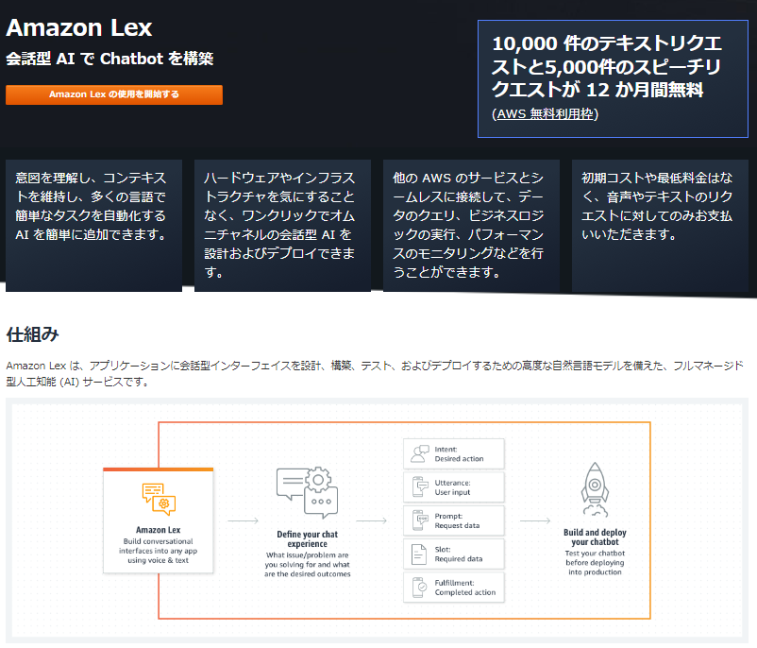
Amazon
Lex
サービス

Slide 35
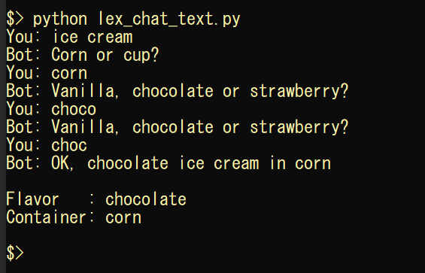
これから作成するボットの会話例（P396）

Slide 36
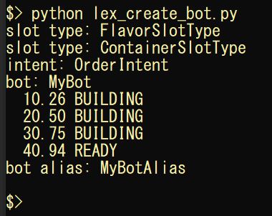
ボットを作成する（P396～P409）
スロットタイプ（フレーバー）
の作成
スロットタイプ（容器）
の作成
インテントの作成
ボットの作成
ボットの構築
ボットエリアスの作成

Slide 37
ロールの作成（P397～P398）
# boto3インポート
import boto3
# timeインポート
import time
# IAMサービスクライアントを作成
iam = boto3.client('iam')
# サービスにリンクされたロールを作成
iam.create_service_linked_role(AWSServiceName='lex.amazonaws.com')
# Lexサービスクライアントを作成
lex = boto3.client('lex-models', 'us-east-1')
IAM
create_service_linked_roleメソッド P398
機能：サービスにリンクされたロールを作成する
使い方：create_service_linked_role(
AWSServiceName = AWSのサービス名)
戻り値：作成したロールの情報を含む辞書

Slide 38
スロットタイプの作成（P398～P401）
# フレーバーのスロットタイプを作成
flavor_slot_type = lex.put_slot_type(
# フレーバースロットタイプの名前
name='FlavorSlotType',
# スロット値の設定
enumerationValues=[
# スロット値：vanilla
{'value': 'vanilla'},
# スロット値：chocolate, 同義語：choc
{'value': 'chocolate', 'synonyms': ['choc']},
# スロット値：strawberry, 同義語：berry
{'value': 'strawberry', 'synonyms': ['berry']}
],
# 値を選択する方策の設定
# TOP_RESOLUTION：スロットタイプの中から、ユーザの言葉に近いものを返す
valueSelectionStrategy='TOP_RESOLUTION',
# スロットタイプのバージョンを作成する
createVersion=True)
print('slot type:', flavor_slot_type['name'])
# フレーバーのスロットタイプを作成
flavor_slot_type = lex.put_slot_type(
# フレーバースロットタイプの名前
name='FlavorSlotType',
# スロット値の設定
enumerationValues=[
# スロット値：vanilla
{'value': 'vanilla'},
# スロット値：chocolate, 同義語：choc
{'value': 'chocolate', 'synonyms': ['choc']},
# スロット値：strawberry, 同義語：berry
{'value': 'strawberry', 'synonyms': ['berry']}
],
# 値を選択する方策の設定
# TOP_RESOLUTION：スロットタイプの中から、ユーザの言葉に近いものを返す
valueSelectionStrategy='TOP_RESOLUTION',
# スロットタイプのバージョンを作成する
createVersion=True)
print('slot type:', flavor_slot_type['name'])
フレーバーのスロットタイプ（FlavorSlotType）
容器のスロットタイプ（ContainerSlotType）
値 | 同義語
vanilla（バニラ） | なし
chocolate（チョコレート） | choc（チョコ）
strawberry（ストロベリー） | berry（ベリー）
値 | 同義語
corn（コーン） | なし
cup（カップ） | なし

Slide 39
Lex
put_slot_typeメソッド P400
機能：スロットタイプを作成する
使い方：put_slot_type(
name = スロットタイプ名,
enumerationValues={ スロットが取り得る値 },
valueSelectionStrategy=値を選択する方策,
createVersion=True)
戻り値：作成したスロットタイプの情報を含む辞書
・enumerationValues（スロットが取り得る値）
◆ スロットが取り得る値の記法
同義語 | 記法
なし | { 'value' : 値 }
あり | { 'value' : 値, 'synonyms' : [ 同義語 ] }
・valueSelectionStrategy（値を選択する方策）
◆ valueSelectionStrategy に指定する値
値 | 意味
'TOP_RESOLUTION' | スロットタイプの中から、ユーザの言葉に近いものを探す（遠い場合には何も返さない）
'ORIGINAL_VALUE' | ユーザの言葉がスロットタイプに登録した値に近い場合、そのユーザの言葉を返す

Slide 40
インテントの作成（P402～P406）
# インテントの作成
# インテント（ユーザとボットの会話の台本）
intent = lex.put_intent(
# インテントの名前
name='OrderIntent',
# スロットの設定
slots=[
{
# スロットの名前
'name': 'Flavor',
# スロットの制約：必須
'slotConstraint': 'Required',
# スロットタイプ
'slotType': 'FlavorSlotType',
# スロットタイプのバージョン
'slotTypeVersion': '1',
# スロットの値をユーザーから聞き出すためのプロンプト
# （促進するセリフ）
'valueElicitationPrompt': {
# セリフを表す辞書のリスト
'messages': [{
# セリフのタイプ：PlainText
'contentType': 'PlainText',
# セリフの内容
'content': 'Vanilla, chocolate or strawberry?'
}],
# 聞き返す回数の上限
'maxAttempts': 3
}
},
{
'name': 'Container',
'slotConstraint': 'Required',
'slotType': 'ContainerSlotType',
'slotTypeVersion': '1',
'valueElicitationPrompt': {
'messages': [{
'contentType': 'PlainText',
'content': 'Corn or cup?'
}],
'maxAttempts': 3
}
}
],
# 発話例の設定
sampleUtterances=[
'I want {Flavor} ice cream in {Container}',
'{Flavor} ice cream {Container}',
'ice cream'
],
# 完了時のセリフの設定
conclusionStatement={
'messages': [{
'contentType': 'PlainText',
'content': 'OK, {Flavor} ice cream in {Container}'
}],
},
# 完了時の動作
# ReturnIntent : インテントを返す
# CodeHook : Lambdaを呼び出す
fulfillmentActivity={'type': 'ReturnIntent'},
# インテントのバージョンを設定
createVersion=True)
print('intent:', intent['name'])

Slide 41
Lex
put_intentメソッド P403
機能：インテントを作成する
使い方：put_intent(
name = インテント名,
slots={ スロット },
sampleUtterances={ 発話例 },
conclusionStatement=完了時のセリフ,
fulfillmentActivity=完了時の動作)
戻り値：作成したインテントの情報を含む辞書

Slide 42
ボットの作成（P406～P409）
# ボットの作成
bot = lex.put_bot(
# ボット名
name='MyBot',
# 言語と地域
locale='en-US',
# ボットが子供向けであるかどうか
childDirected=False,
# インテントの情報を含む辞書のリスト
intents=[
{
# インテント名
'intentName': 'OrderIntent',
# インテントのバージョン
'intentVersion': '1'
}
],
# 中止時のセリフを表す辞書のリスト
abortStatement={
'messages': [
{
'contentType': 'PlainText',
'content': 'Please try again.'
}
]
},
# Polly の 音声ID
voiceId='Joanna',
createVersion=True)
print('bot:', bot['name'])
# ボット作成の進捗表示
start = time.time()
status = ''
while status not in ['READY', 'FAILED']:
# ボットを取得
status = lex.get_bot(name='MyBot', versionOrAlias='1')['status']
time.sleep(10)
print('{:7.2f} {}'.format(time.time()-start, status))
# 作成に失敗した場合は理由を表示
if status == 'FAILED':
print(lex.get_bot(
name='MyBot', versionOrAlias='1')['failureReason'])
# ボットエリアスを作成
bot_alias = lex.put_bot_alias(
name='MyBotAlias', botName='MyBot', botVersion='1')
print('bot alias:', bot_alias['name'])

Slide 43
Lex
put_botメソッド P407
Lex
get_botメソッド P409
機能：ボットを作成する
使い方：put_bot(
name = ボット名,
locale=言葉と地域,
childDirected=False,
intents={ インテント },
abortStatement=中止時のセリフ,
voiceId=音声ID,
createVersion=True)
戻り値：作成したボットの情報を含む辞書
機能：ボットを取得する
使い方：get_bot(
name = ボット名,
versionOrAlias=バージョンまたはボットエリアス名)
戻り値：ボットの情報を含む辞書
Lex
put_bot_aliasメソッド P409
機能：ボットエイリアスを作成する
使い方：put_bot_alias(
name = エイリアス名,
botName=ボット名,
botVersion=ボットのバージョン)
戻り値：作成したボットエイリアスの情報を含む辞書

Slide 44
ボットと文字で会話する（P410～P414）
# boto3インポート
import boto3
# uuidインポート
import uuid
# LexRuntimeサービスクライアントを作成
lex_runtime = boto3.client('lex-runtime', 'us-east-1')
# ユーザIDを生成
user = str(uuid.uuid1())
# インテントが完了するまで続ける
state = ''
while state != 'Fulfilled':
# ボットに文字列を送信する
result = lex_runtime.post_text(
botName='MyBot', botAlias='MyBotAlias',
userId=user, inputText=input('You: '))
# ボットの応答を表示
print('Bot:', result['message'])
# 会話の状態を取得
state = result['dialogState']
# 取得したスロットの値を表示
print()
print('Flavor :', result['slots']['Flavor'])
print('Container:', result['slots']['Container'])
LexRuntime
post_textメソッド P414
機能：ボットに文字列を送信する
使い方：post_text(
botName = ボット名,
botAlias=ボットエリアス名,
userId=ユーザID,
inputText=送信する文字列)
戻り値：ボットの応答や会話の状態を含む辞書

